Slide 2
Wat je weten moet om je smartphone veilig te houden
November 2022
Een presentatie aangeboden door Safeonweb naar aanleiding van de campagne 2022

Slide 3
Het internet heeft veel voordelen
Alle informatie altijd
bij de hand
• Openingsuren
• Weerbericht
• Wegbeschrijving
Het is handig en snel
Bankzaken kan je digitaal regelen
Niet aanschuiven in het gemeenteloket
Geen boete bij de bib
Dokter, tandarts, apotheker in een vingerknip
Je bent altijd met iedereen in contact
Familie en vrienden die ver weg wonen, zijn nu altijd een beetje dichtbij
Snel afspreken om samen uit te gaan eten

Slide 4
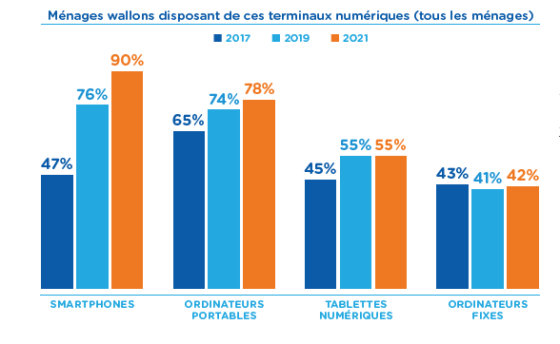
Steeds mensen gebruiken een smartphone
Notes:
bijna de volledige bevolking vanaf 16 jaar
Steeds intensiever gebruik van smartphones: voor meer verschillende toepassingen, langere duur
Kinderen krijgen hun eerste smartphone op steeds jongere leeftijd. Volgens het onderzoeksrapport van Apestaartjaren (2022) blijkt dat al op 8-jarige leeftijd te zijn. Vanaf de leeftijd van 13 jaar blijkt elke jongere de trotse bezitter te zijn van een smartphone.

Slide 5
Criminelen en oplichters zien
hierin een grote opportuniteit
Stijging van het aantal smartphone virussen
Er worden steeds meer bedreigingen ontwikkeld en er ontstaat mobiele malware
Notes:
Het aantal virussen dat speciaal ontwikkeld wordt om smartphones te treffen, neemt toe
Omdat we steeds meer op mobiele apparaten vertrouwen, zien cybercriminelen deze als een uitgelezen kans om onze informatie en ons geld in handen te krijgen, of om gewoon kwaad te doen. Met dit in gedachten ontwikkelen ze een aantal bedreigingen die speciaal zijn ontworpen om op mobiele platforms te werken, nl. mobile malware.
Mobile malware (of virussen voor mobiele apparaten) is kwaadaardige software die speciaal is ontworpen voor mobiele apparaten, zoals smartphones en tablets, met als doel toegang te krijgen tot privégegevens.

Slide 6
Voorbeeld van Flubot
Duizenden smartphones werden besmet in 2021
Notes:
De cyberaanval die het CCB in 2021 zorgen baarde en die gewone internetgebruikers trof, was ongetwijfeld de verspreiding van het FLUBOT-virus. Duizenden smartphones werden in een mum van tijd besmet met dit virus omdat gebruikers achteloos een applicatie downloadden. Zo kon het virus zich ongemerkt verspreiden naar alle contacten van de slachtoffers.

Slide 8
Hoe raakt een mobiel toestel
besmet met mobile malware?
Via een app
Als je toestel niet up to date is
Via een berdacht bericht of voicemail

Slide 10
Stap 1 :
Download enkel apps uit officiële app winkels
Notes:
De officiële app winkels zijn de App Store als je een iPhone gebruikt en de Google Play Store als je een ander merk toestel gebruikt. Voordat je een app downloadt, is het dus belangrijk dat je goed kijkt wie deze app aanbiedt.
Installeer dus alleen applicaties uit een officiële app store (Google Play, App Store) of van een officiële verkoper (bv. LG, Samsung, SONY, Amazon, enz.). Installeer nooit een app van een bron die je niet kent.
Google en Apple doen veel moeite om ervoor te zorgen dat de apps die zij aanbieden geen malware bevatten. Zelfs als iemand erin slaagt een kwaadaardige applicatie in een van deze winkels aan te bieden, zullen Google of Apple dit snel ontdekken en hun fout herstellen. Het probleem met andere aanbieders is dat ze niet dezelfde veiligheidsgarantie bieden.

Slide 11
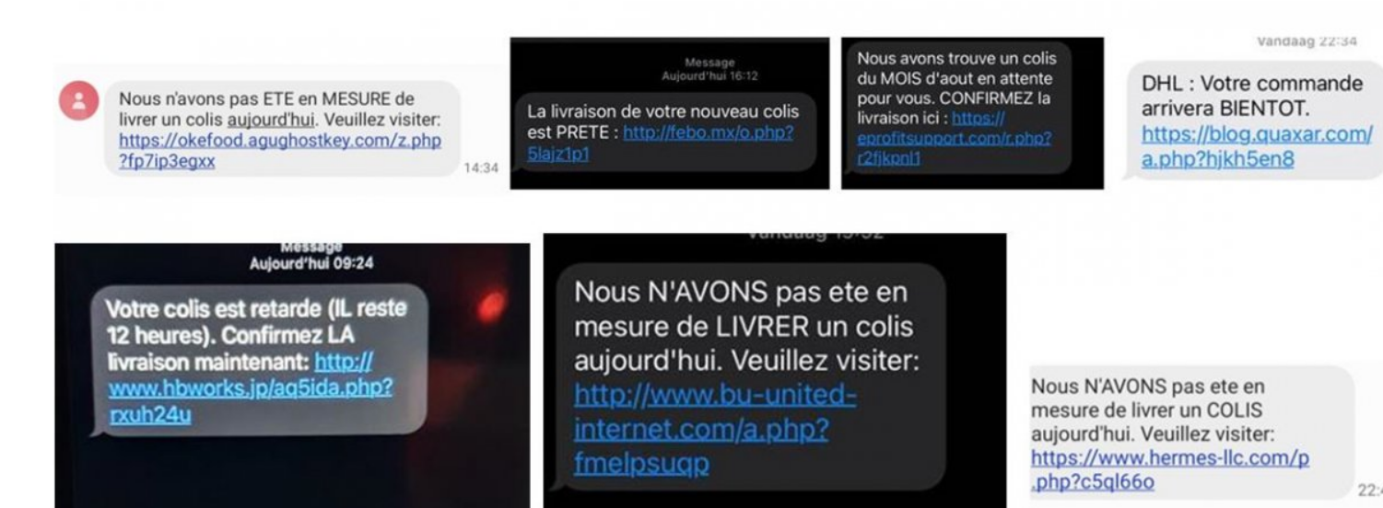
Stap 2 :
Kijk uit voor verdachte berichten
Notes:
Wees altijd heel voorzichtig als je een e-mail of een sms’je ontvangt waarin gevraagd wordt om een app te downloaden. De kans is groot dat je via een minder veilige app winkel een gevaarlijke app of zelfs een virus installeert.

Slide 12
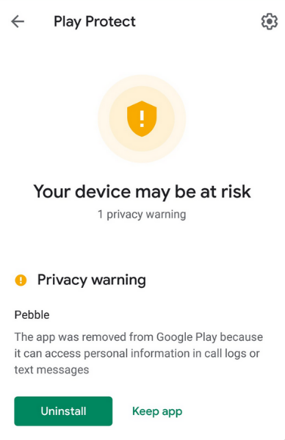
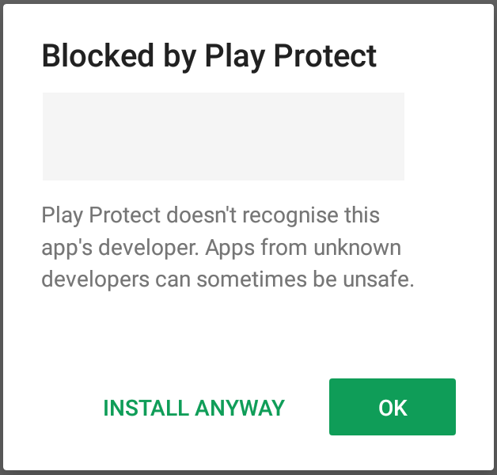
Stap 3 :
Negeer veiligheidswaarschuwingen niet
Notes:
Krijg je een waarschuwing dat je een onbetrouwbare app wil installeren? Stop onmiddellijk met het installeren van de app.

Slide 13
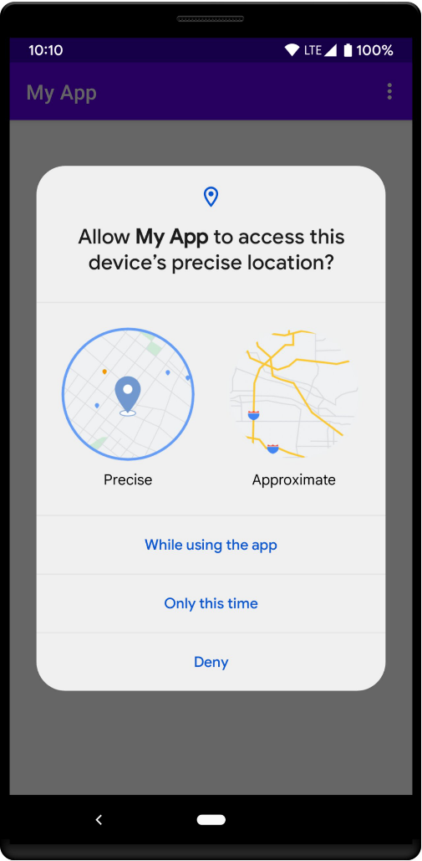
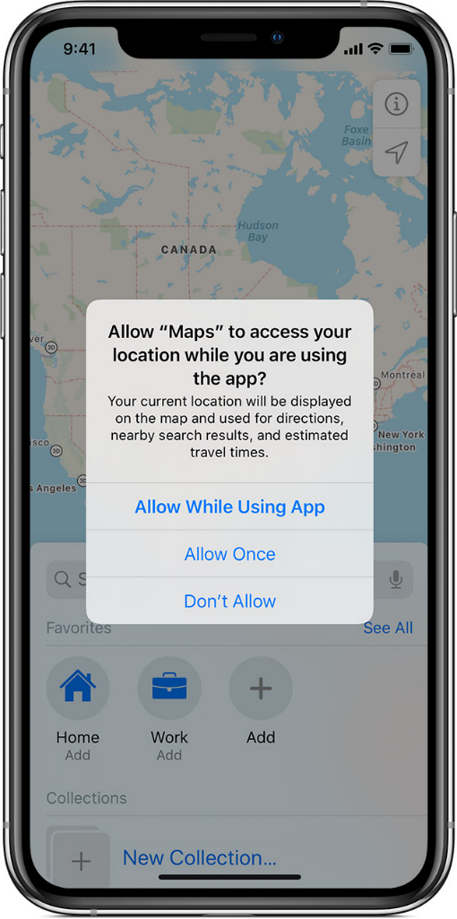
Stap 4 :
Geef alleen minimale toegang aan apps
Notes:
Als je een app installeert wordt er vaak toegang gevraagd tot andere gegevens: bv. je foto’s, je contacten of je locatie. Geef enkel toestemming als dat nodig en nuttig is voor het gebruik van de app. Een rekenmachine-app heeft echt geen toegang nodig tot je contacten, foto’s of locatie.

Slide 14
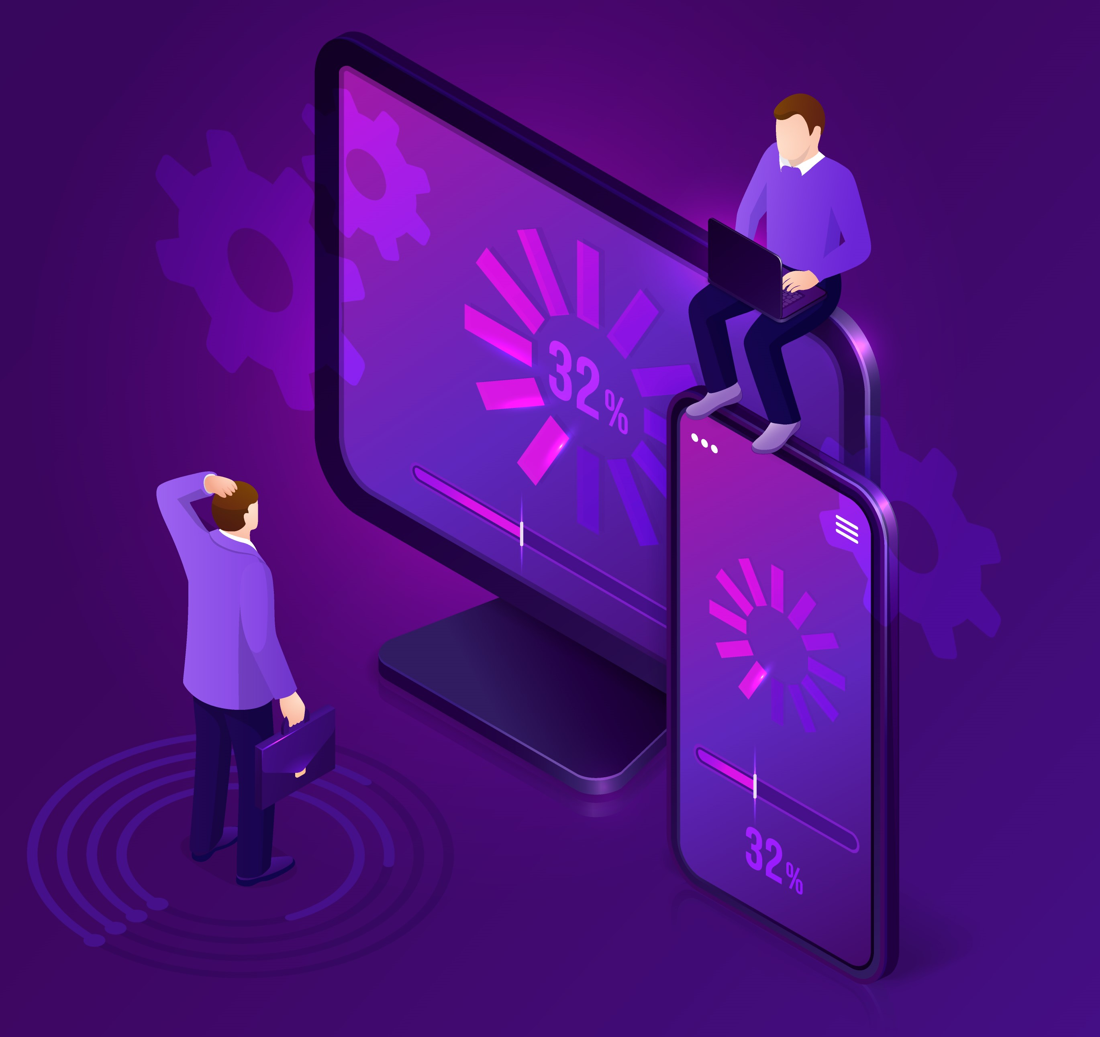
Stap 5 :
Zorg dat je smartphone en apps steeds up-to-date zijn
Notes:
Krijg je de vraag om updates uit te voeren? Doe het zo snel mogelijk. Zet je smartphone regelmatig eens uit. Bij het opnieuw opstarten gebeuren sommige updates automatisch. Elk programma en elke app bevat zogenaamde kwetsbaarheden, ook bekend als software bugs of errors, die het mogelijk maken voor cybercriminelen om schade te berokkenen of de controle over je toestellen te nemen. Deze kwetsbaarheden worden gelukkig ontdekt en hersteld. Dit is precies wat er gebeurt als je een update uitvoert

Slide 15
Ik heb toch een onbetrouwbare app gedownload? Wat moet ik nu doen?
een AV en laat die z’n werk doen
er verschijnt een nieuwe app tussen je andere apps? Verwijder de app.
je kan deze app niet verwijderen? Dan wordt het ingewikkelder.

Slide 16
Methode 1: Zet je toestel terug naar fabrieksinstellingen
Aan de slag:
Schakel de vliegtuigstand in op uw smartphone.
Zet je toestel terug naar fabrieksinstellingen. Het proces om dit te doen varieert afhankelijk van de fabrikant van het apparaat. Let op: als je geen back-ups hebt ingeschakeld, verlies je je gegevens.
Herstel je gegevens met je back-up. Let op: de back-up moet gemaakt zijn voordat je de applicatie en het virus installeerde.
Je apps moet je opnieuw downloaden uit de applicatiestore.

Slide 17
Methode 2: Herstart je toestel in "safe mode" en verwijder de valse app
Aan de slag:
Herstart of start het toestel en kies voor 'safe boot' of 'safe restart'. De manier om dit te doen kan verschillen van toestel tot toestel. Soms moet je bv. de volume knop gelijktijdig ingedrukt houden. Zoek zo nodig op hoe dit werkt voor jouw toestel (merk, type, versie). Kijk hier hoe je dit doet.
Je toestel staat nu aan in 'safe mode'. Je leest dit ergens op het scherm.
Ga nu naar 'instellingen', 'apps'.
Kies de valse app en 'uninstall' deze app.
Zet je toestel opnieuw uit en herstart in de normale modus.
Tuto : https://www.youtube.com/shorts/Ikb7kfIZ46s

Slide 18
Om te eindigen:
Verander jouw wachtwoorden
Breng jouw contacten zo snel mogelijk op de hoogte
Als je een afwijking op jouw factuur opmerkt, neem dan contact op met jouw operator
Notes:
Verander alle wachtwoorden van je accounts waar je toegang tot hebt met je smartphone.
Het kan zijn dat er in jouw naam een sms-bericht naar al je contacten is gestuurd. Verwittig je contacten zo snel mogelijk.
Als er vanop jouw nummer berichten naar je contacten gestuurd zijn, merk je dat misschien niet onmiddellijk op. Op de afrekening van je telefoonkosten kan je wel zien dat er massaal berichten verstuurd zijn. Neem contact op met je operator als je dit opmerkt op je factuur. Pas wanneer je de app verwijderd hebt, kan je nummer niet meer misbruikt worden.

Slide 19
Hoe jouw smartphone nog beter kunt beschermen
je smartphone?
Nog meer tips op:
https://www.safeonweb.be/nl/beveilig-mobiele-toestellen

Slide 20
Kent u de applicatie Safeonweb?
Safeonweb heeft nu een applicatie waarmee je snel en gemakkelijk op de hoogte kunt blijven.
De applicatie waarschuwt je voor cyberdreigingen en nieuwe vormen van online fraude.
Je vindt de Safeonweb-applicatie in de officiële applicatiewinkels (App Store en Google Play Store).

Slide 21
Deelnemen aan de campagne?
Alle campagnematerialen zijn gratis verkrijgbaar op www.safeonweb.be
Vragen?
COMM@ccb.belgium.be

